Slide 1
Config & Provisioning Tools
Ansible

Slide 2
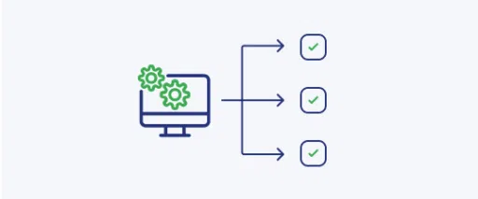
Что такое Config & Provisioning Tools?
Инструменты для управления конфигурациями и предоставления ресурсов (Config/Provisioning tools) позволяют в автоматизировать процессы развертывания и управления инфраструктурой.
Создаем конфигурации и сценарии развертывания ПО => минимизируем затраченные человеко-часы и количество ошибок

Slide 3
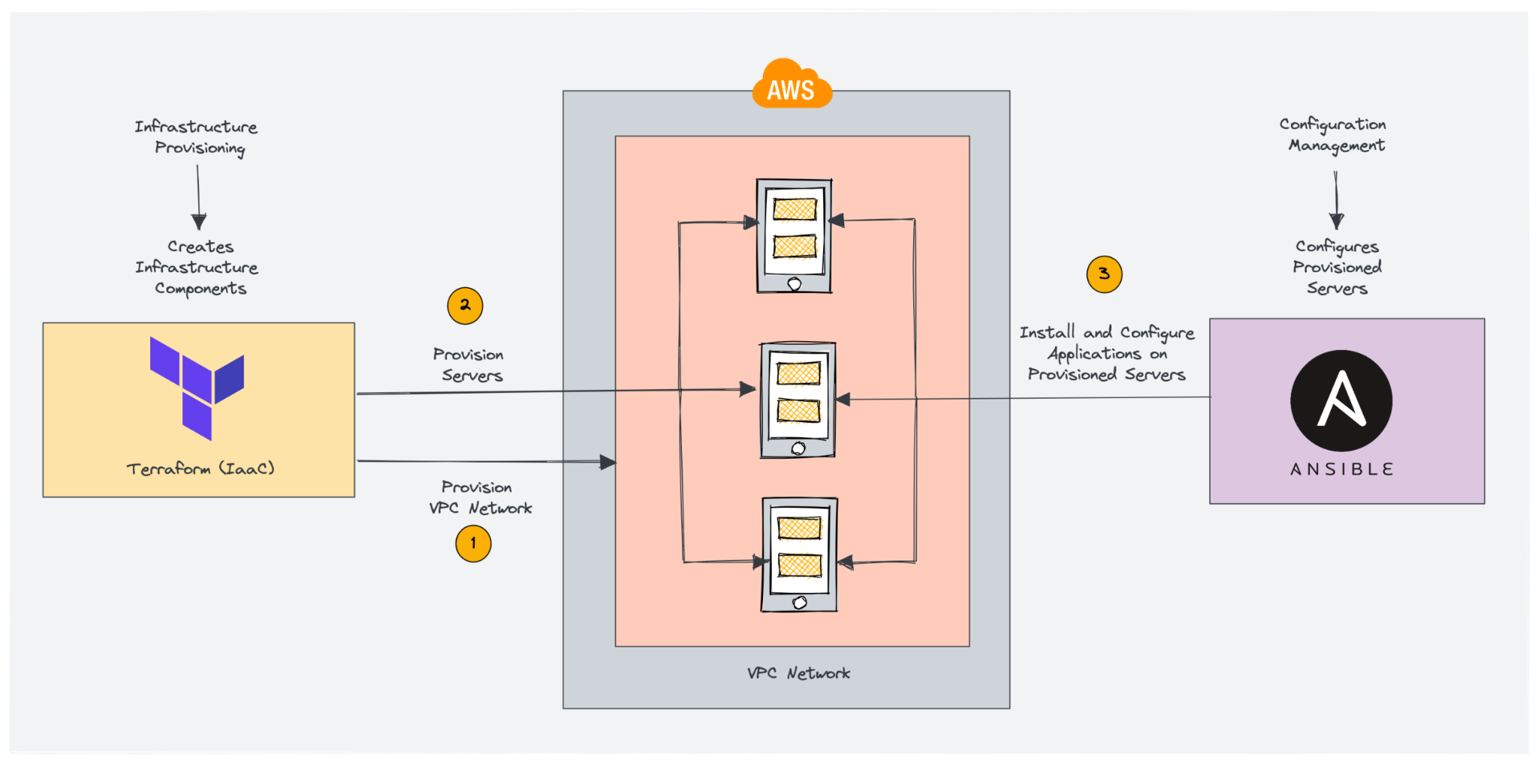
Config – Ansible, Provisioning – Terraform

Slide 4

Ansible
Работает без установки агента на управляемые хосты
Использует SSH для подключения к управляемым хостам
Использует “push mode”
Выполняет изменения с помощью модулей Python, которые выполняются на управляемых хостах
Может выполнять действия локально на управляющем хосте
Использует YAML для описания сценариев
Содержит множество модулей и можно писать свои
Идемпотентность

Slide 5
Основные компоненты
Playbooks: YAML файлы, которые описывают шаги, которые нужно выполнить на целевых узлах.
Inventory: INI файл или директория с динамическими источниками данных определяет группы узлов, на которых будет выполняться задачи.
Modules: Встроенные или пользовательские модули, которые позволяют выполнять различные операции на управляемых узлах.
Roles: Роли позволяют группировать задачи, переменные и файлы вместе для удобного повторного использования и организации кода.

Slide 6
Thank you 🫰

